Slide 1
Головне управління
Пенсійного фонду України
в Луганській області
Про впровадження новітніх технологій та нових сервісів в органах Пенсійного фонду України
м. Сєвєродонецьк
2019 рік

Slide 2
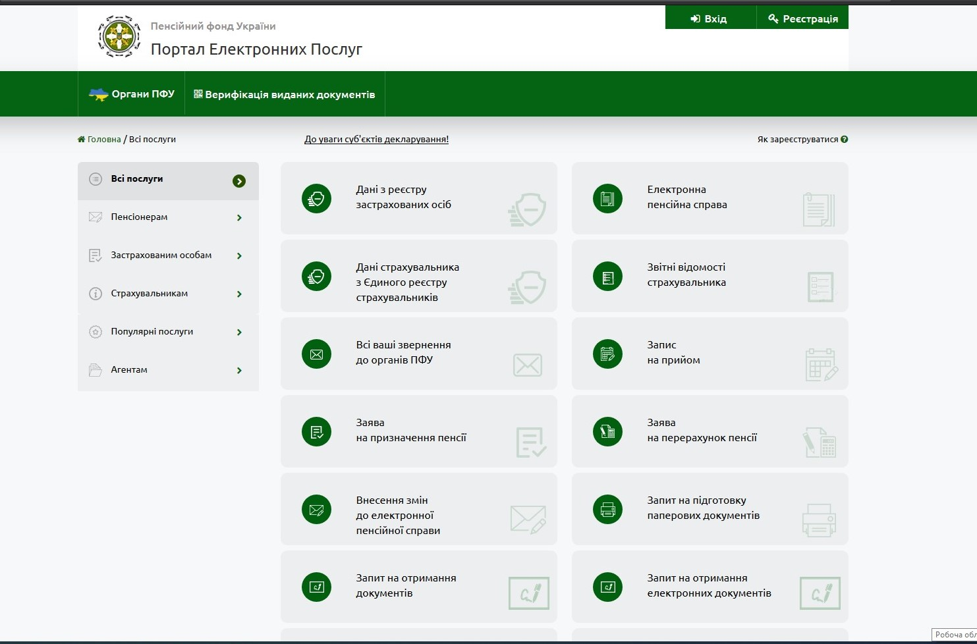
Головне управління
Пенсійного фонду України
в Луганській області
Офіційна сторінка вебпорталу електронних послуг

Slide 3
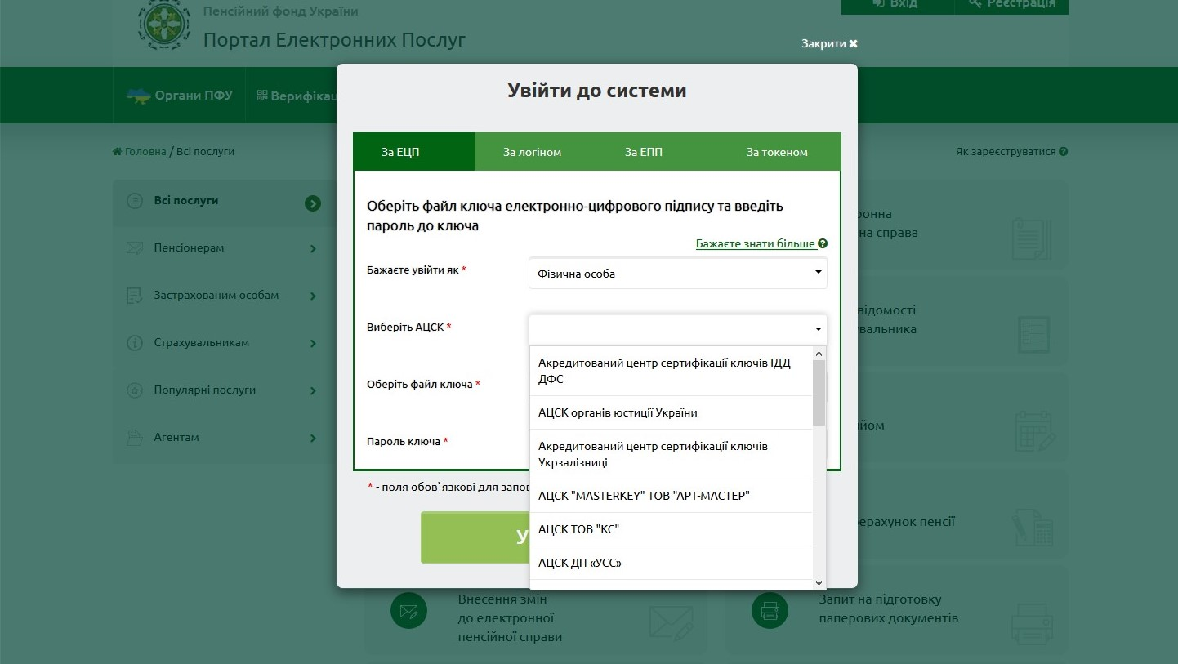
Головне управління
Пенсійного фонду України
в Луганській області
Вибір АЦСК для входу в особистий кабнет

Slide 4
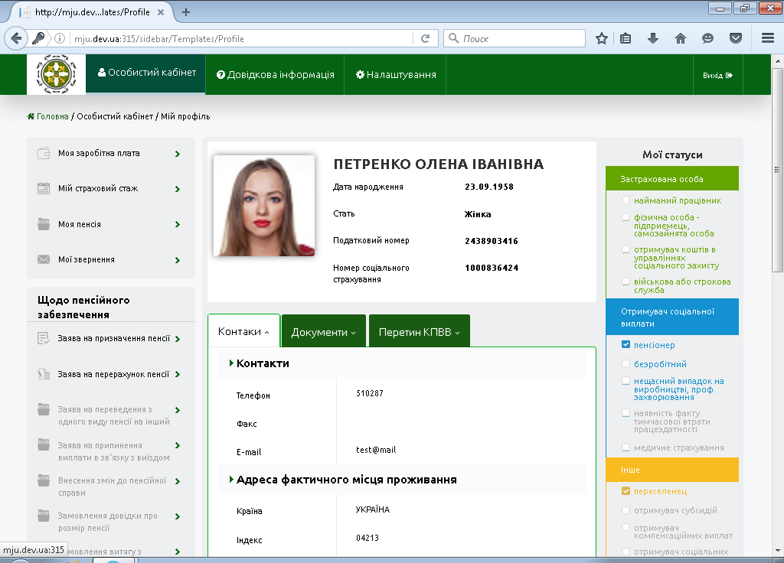
Головне управління
Пенсійного фонду України
в Луганській області
Сторінка «Персональні дані»

Slide 5
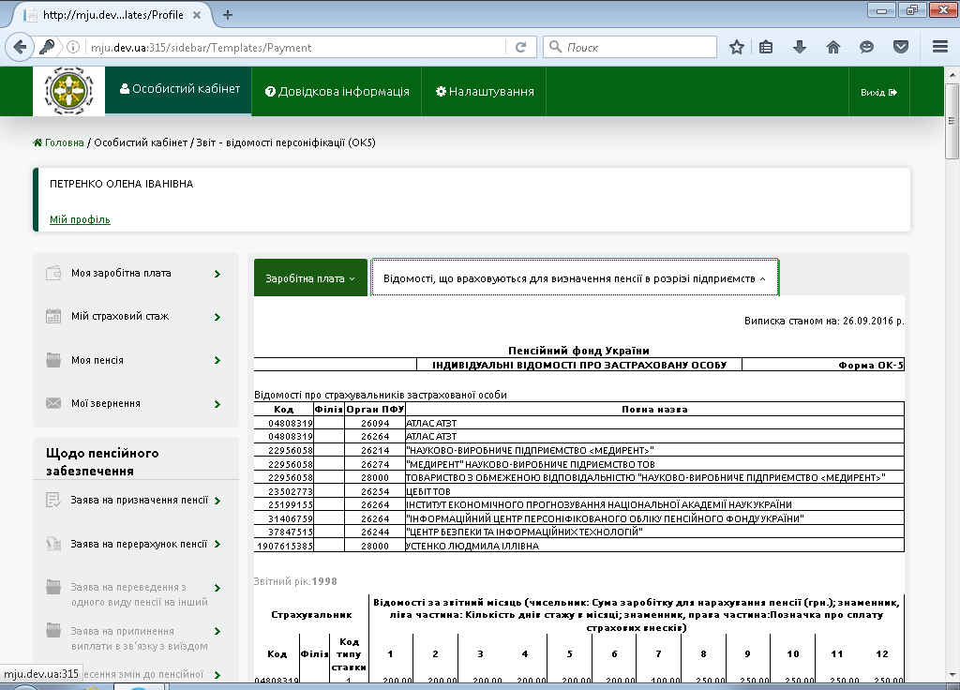
Головне управління
Пенсійного фонду України
в Луганській області
Вкладка «Моя заробітна плата»: перегляд ОК-5

Slide 6
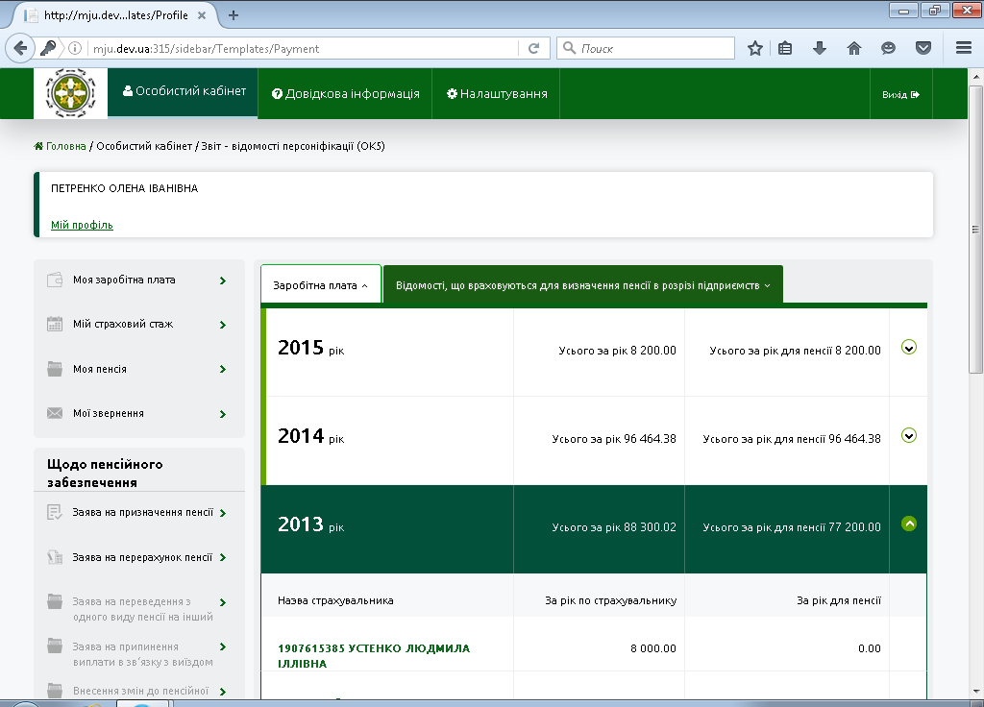
Головне управління
Пенсійного фонду України
в Луганській області
Вкладка «Моя заробітна плата»: в розрізі роботодавців

Slide 7
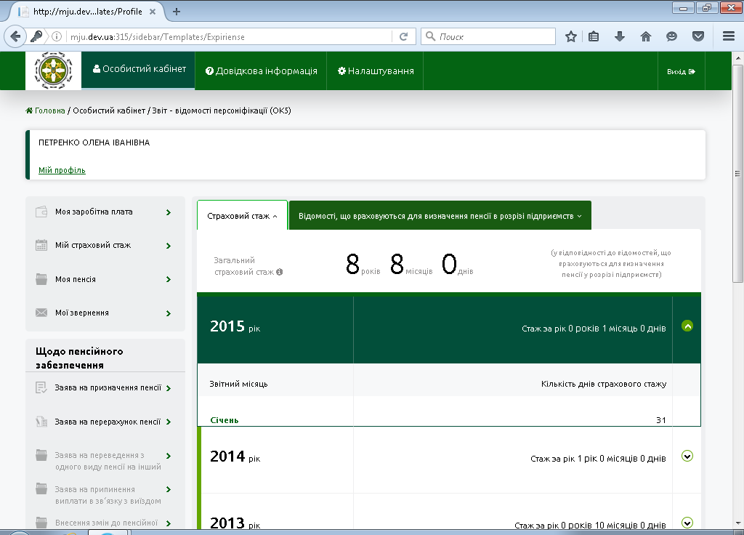
Головне управління
Пенсійного фонду України
в Луганській області
Вкладка «Мій страховий стаж»

Slide 8
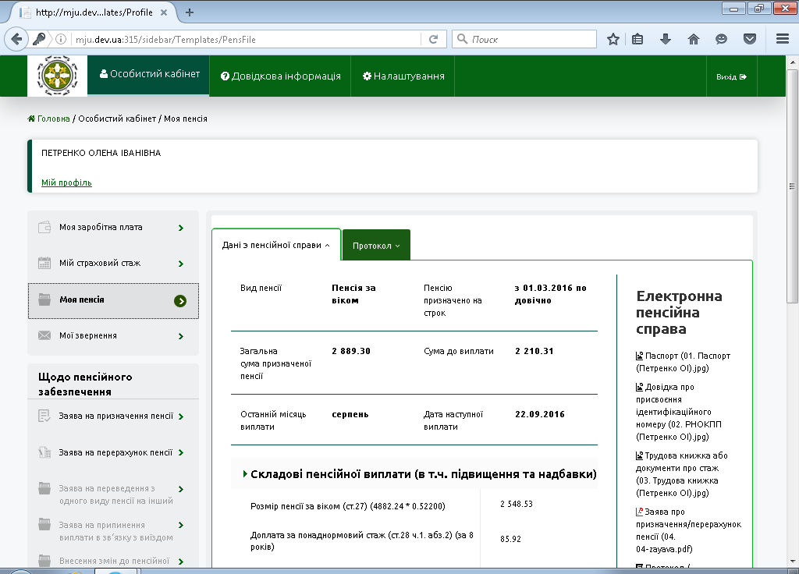
Головне управління
Пенсійного фонду України
в Луганській області
Вкладка «Моя пенсія»: дані ЕПС, складові виплати

Slide 9
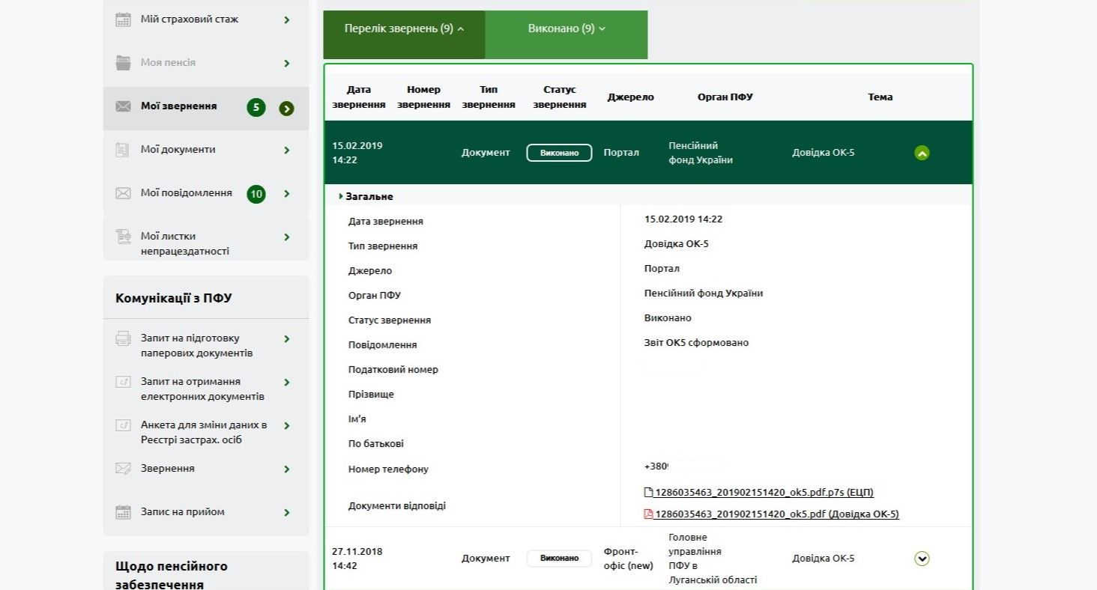
Головне управління
Пенсійного фонду України
в Луганській області
Вкладка «Мої звернення»

Slide 10
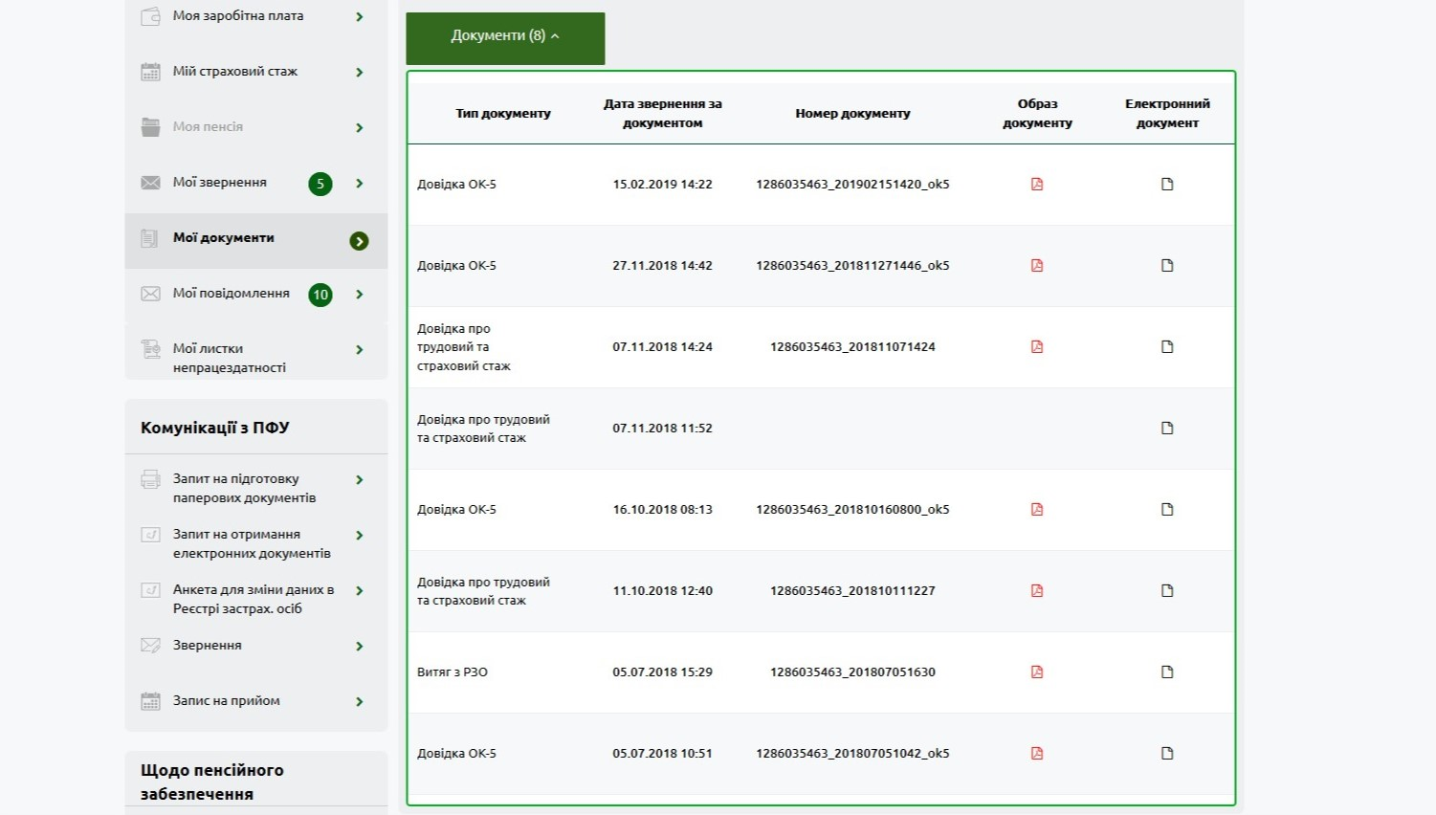
Головне управління
Пенсійного фонду України
в Луганській області
Вкладка «Мої документи»

Slide 11
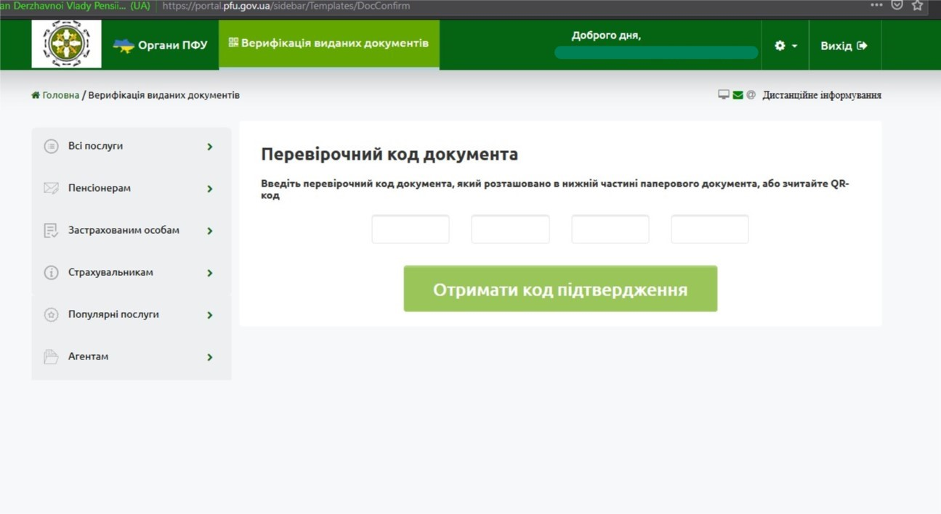
Головне управління
Пенсійного фонду України
в Луганській області
Верифікація електронних документів

Slide 12
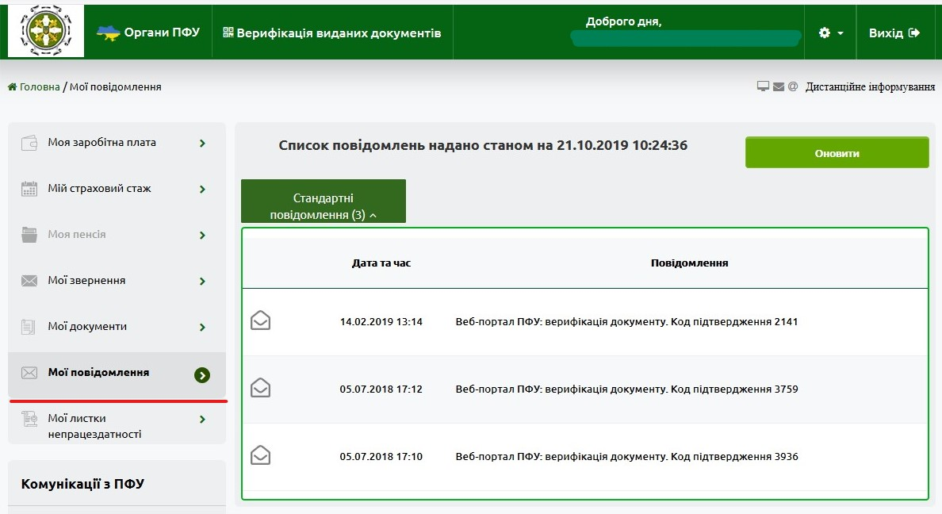
Головне управління
Пенсійного фонду України
в Луганській області
Вкладка «Мої повідомлення»

Slide 13
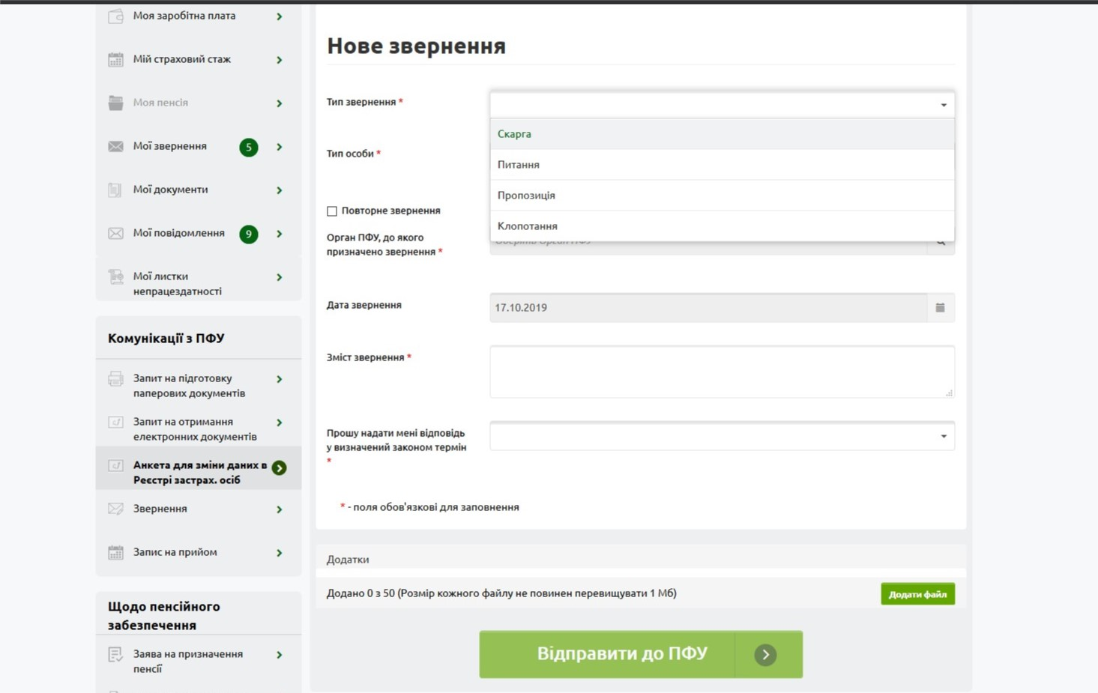
Головне управління
Пенсійного фонду України
в Луганській області
Формування нового звернення, запит на підготовку паперових документів

Slide 14
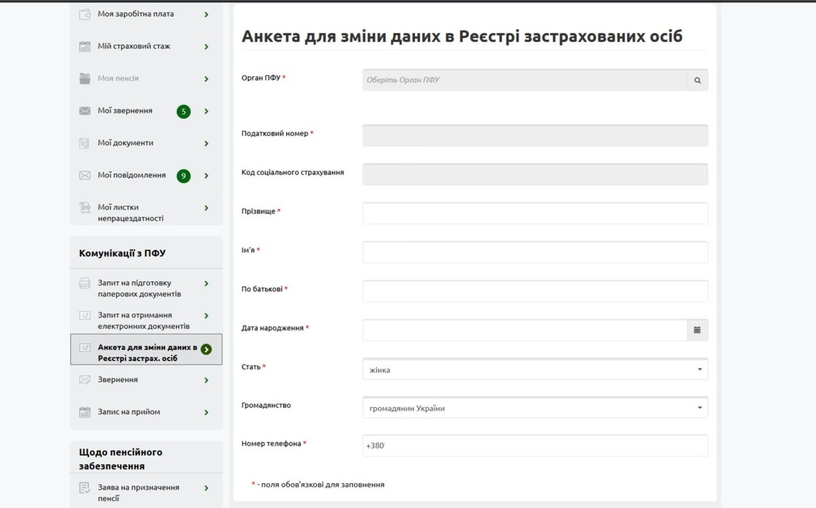
Головне управління
Пенсійного фонду України
в Луганській області
Анкета для змін даних в Реєстрі застрахованих осіб

Slide 15
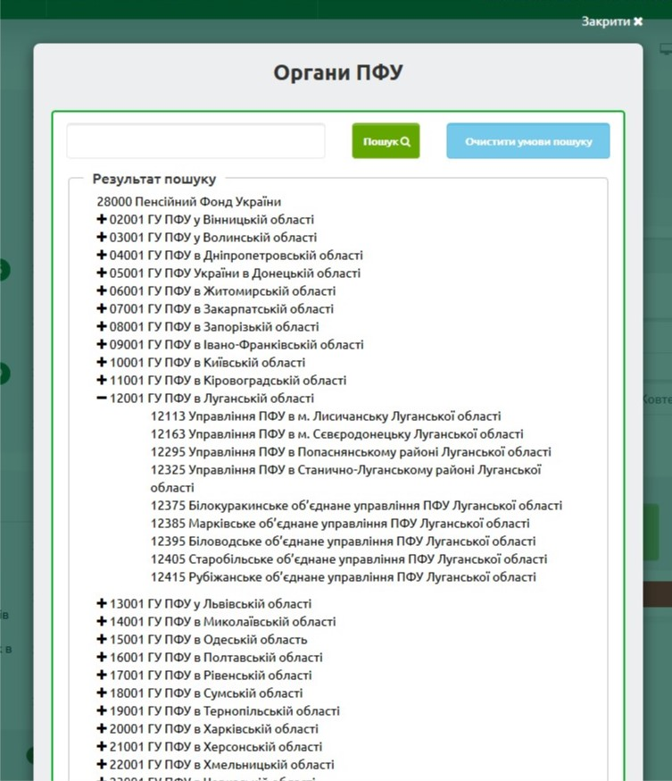
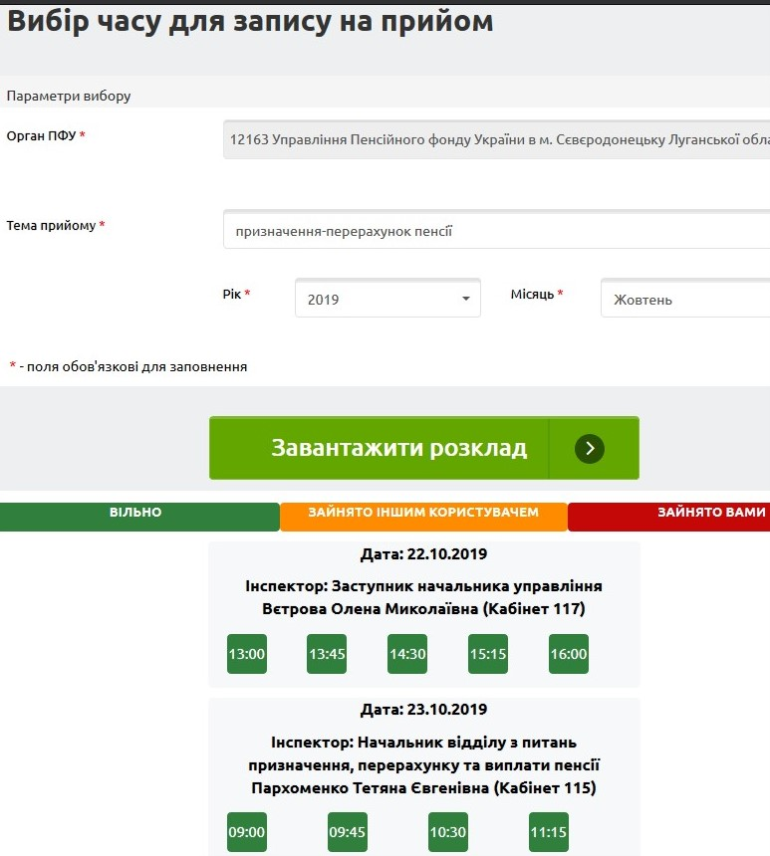
Головне управління
Пенсійного фонду України
в Луганській області
Запис на прийом до керівництва органу Фонду

Slide 16
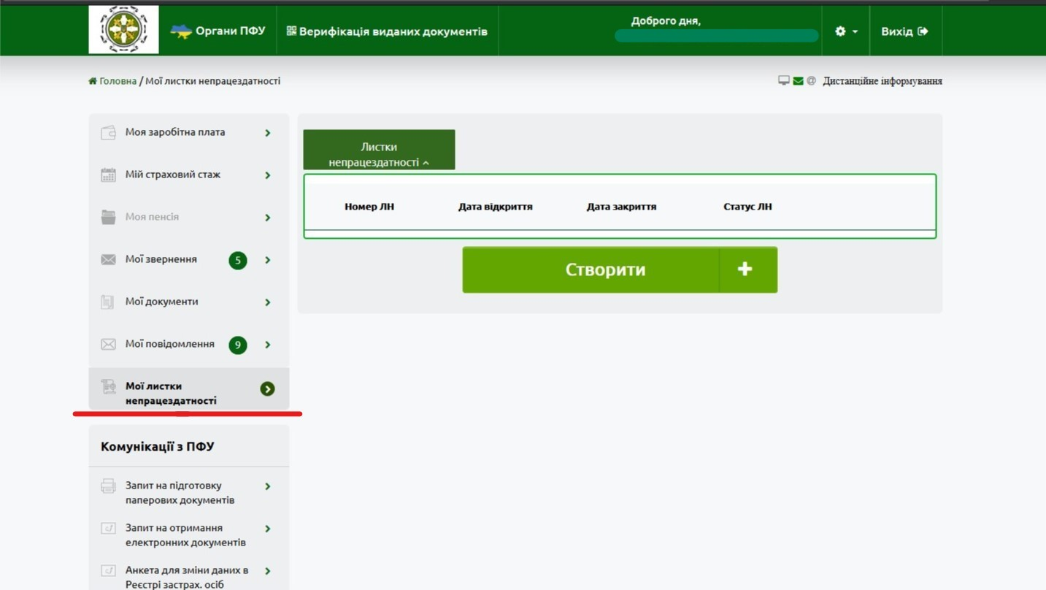
Головне управління
Пенсійного фонду України
в Луганській області
Вкладка «Мої листки непрацездатності»

Slide 17
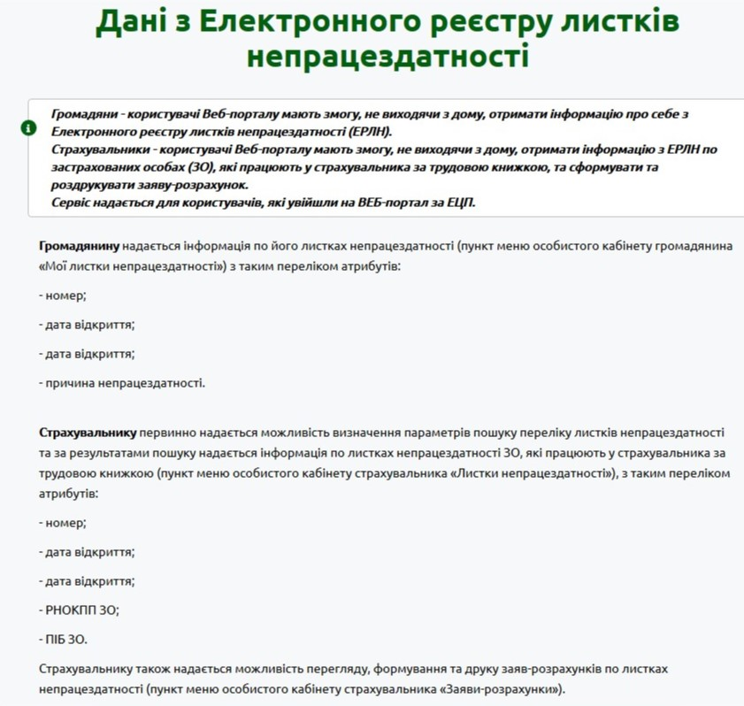
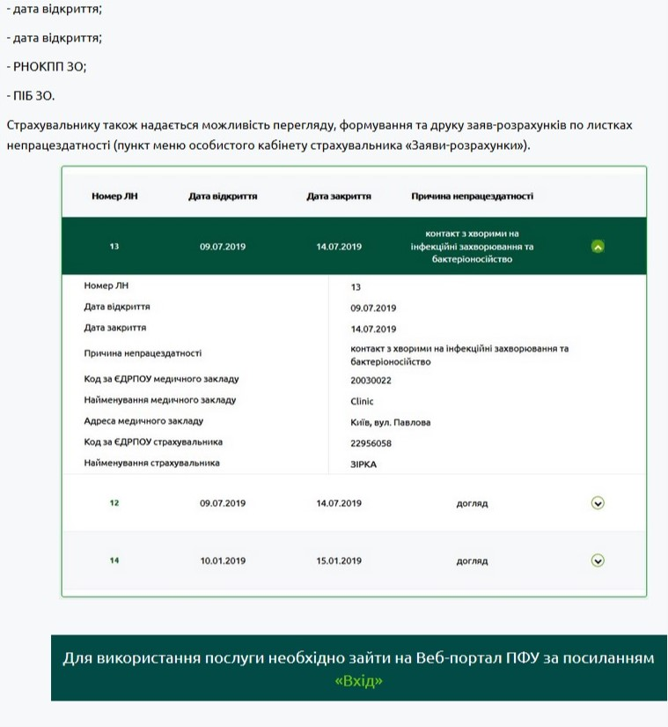
Головне управління
Пенсійного фонду України
в Луганській області
Дані з Електронного реєстру листків непрацездатності

Slide 18
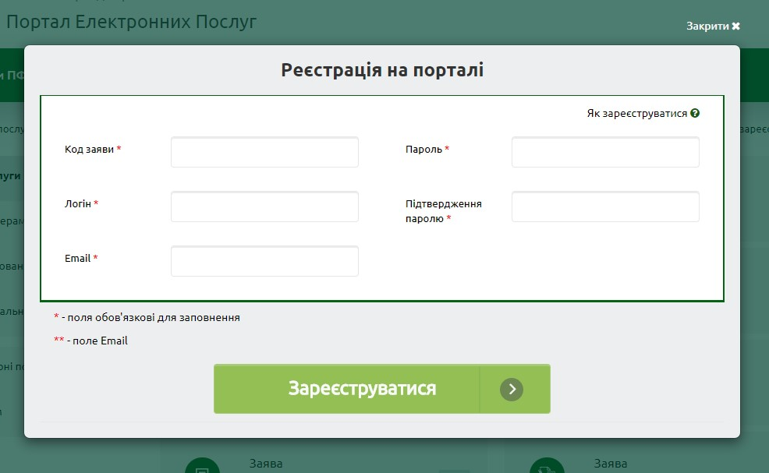
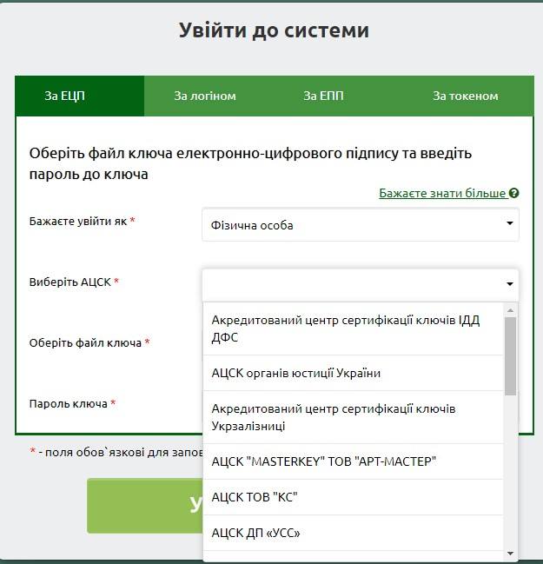
Головне управління
Пенсійного фонду України
в Луганській області
Призначення/перерахунок пенсії «в один дотик» засобами Вебпорталу

Slide 19
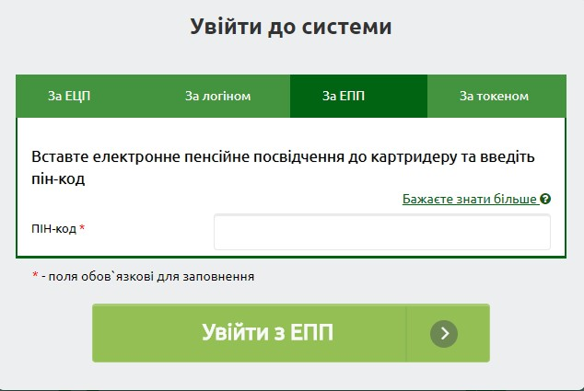
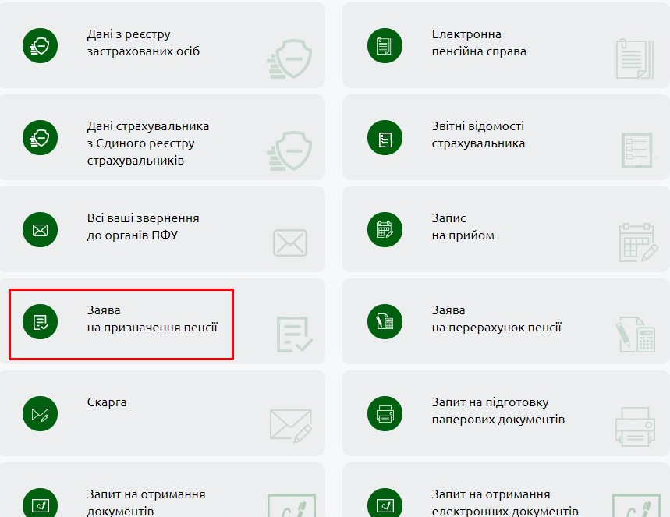
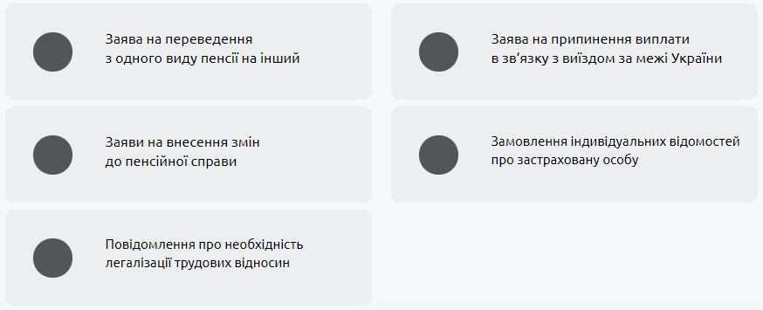
Головне управління
Пенсійного фонду України
в Луганській області
Подання заяви «в один дотик»

Slide 20
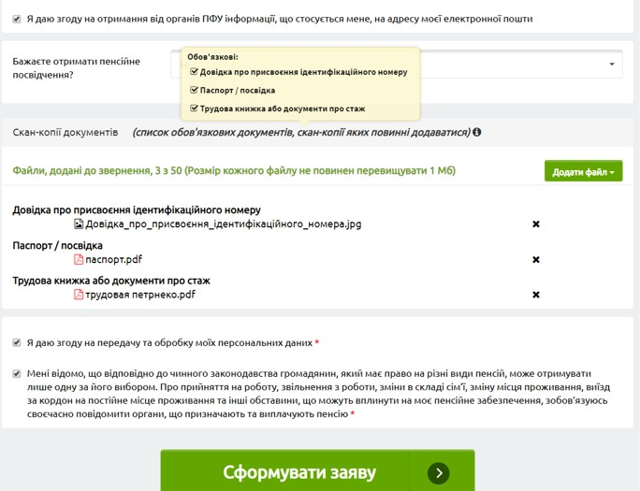
Головне управління
Пенсійного фонду України
в Луганській області
Формування заяви, прикріплення сканованих документів

Slide 21
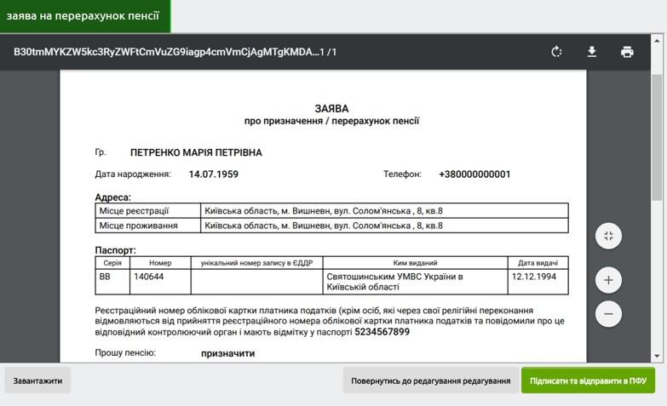
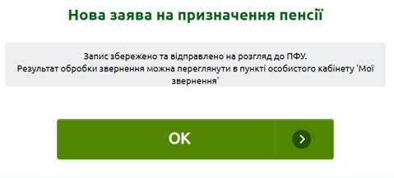
Головне управління
Пенсійного фонду України
в Луганській області
Підпис ЕЦП заяви на призначення/перерахунок пенсії «в один дотик»

Slide 22
Головне управління
Пенсійного фонду України
в Луганській області
Етапи відпрацювання звернення «в одне відвідування»
Авторизовані користувачі за допомогою Веб-порталу електронних послуг можуть формувати та подавати документи на призначення/перерахунок пенсії
На підставі наданих сканованих копій документів, за наявності підстав спеціалісти Пенсійного фонду проводять призначення/перерахунок пенсії
За результатами опрацювання звернення особі буде відправлено смс-повідомлення про запрошення її для особистого прийому у фронт-офісі ПФУ для фізичної ідентифікації та перевірки справжності поданих документів.
За необхідністю, спеціалістами Пенсійного фонду формується звернення до банку на отримання електронного пенсійного посвідчення

Slide 23
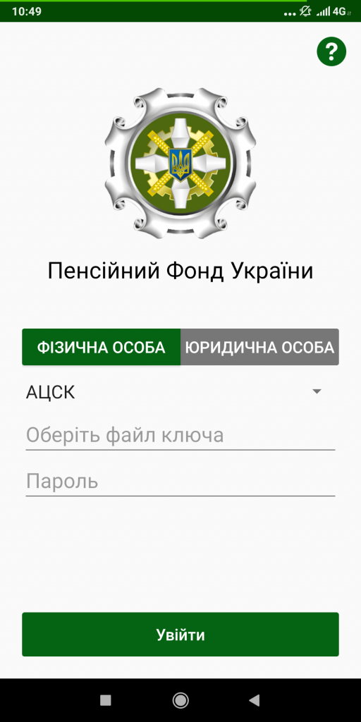
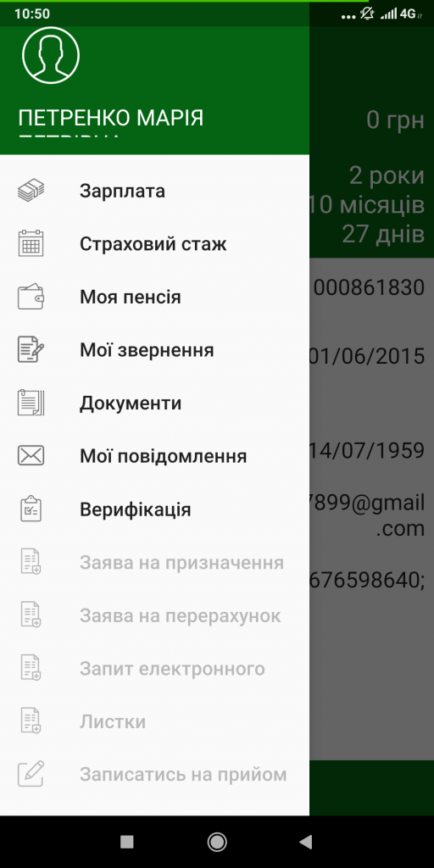
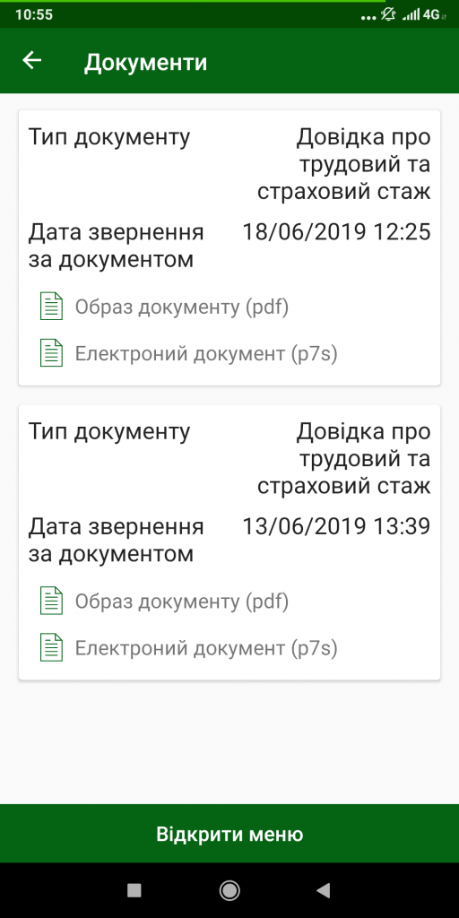
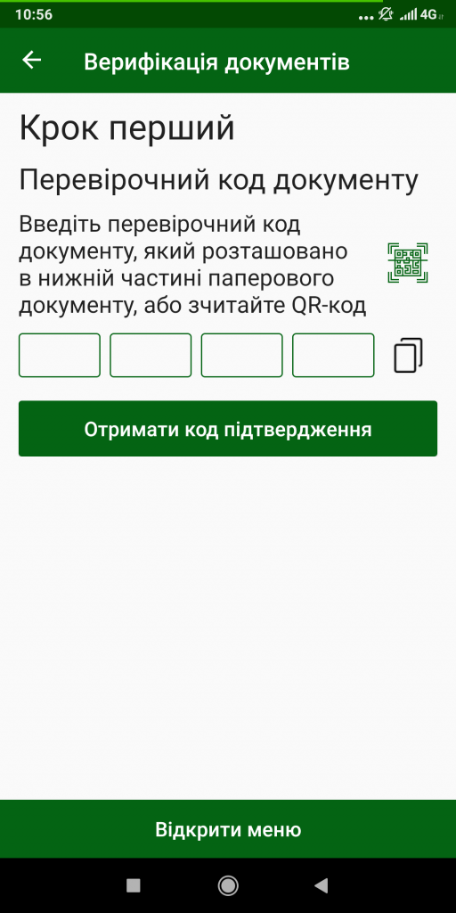
Головне управління
Пенсійного фонду України
в Луганській області
Мобільний додаток «Пенсійний фонд України»

Slide 24
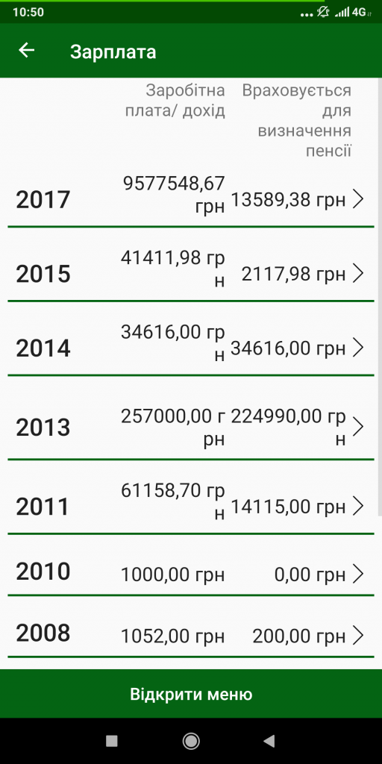
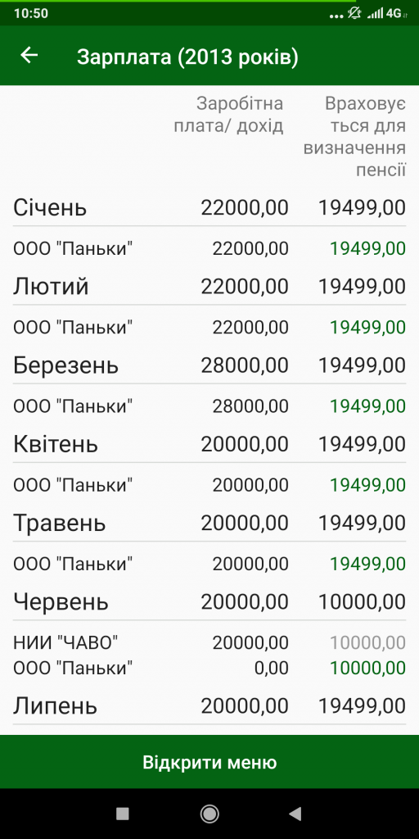
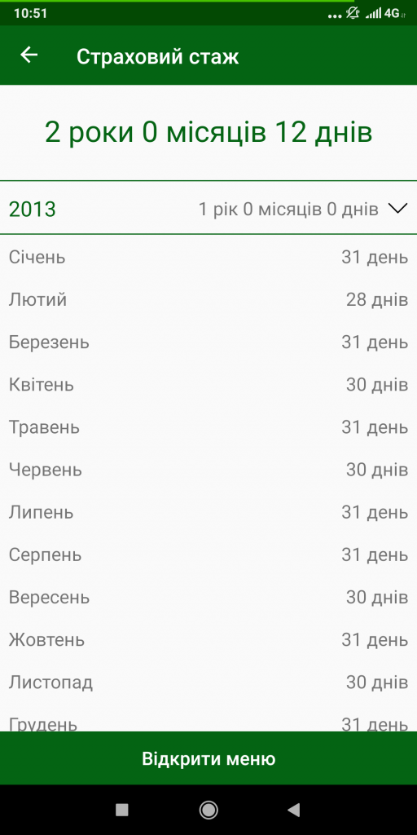
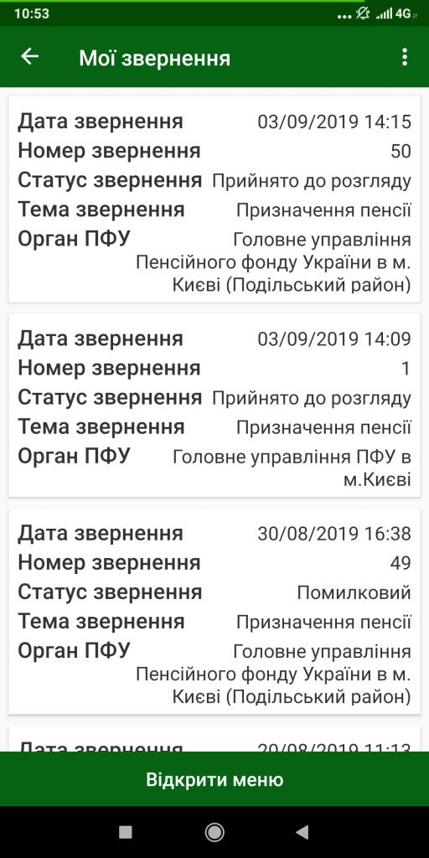
Головне управління
Пенсійного фонду України
в Луганській області
Мобільний додаток «Пенсійний фонд України»

Slide 25
Головне управління
Пенсійного фонду України
в Луганській області
ДЯКУЮ ЗА УВАГУ !

